Slide 1
Опорно-двигательная система.
СКЕЛЕТ.
Автор презентации
Малиновская Ирина Борисовна
учитель
начальных классов
г. Санкт-Петербург

Slide 2
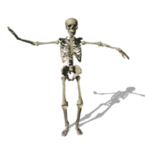

Slide 3
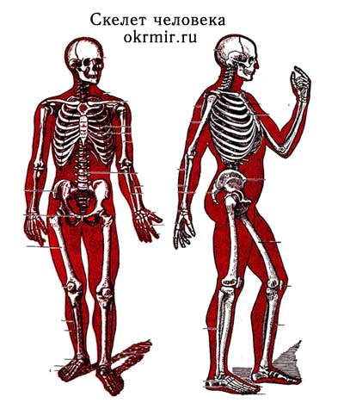
Опорно-двигательную систему называют костно-мышечной, поскольку скелет и мышцы работают согласовано.

Slide 4
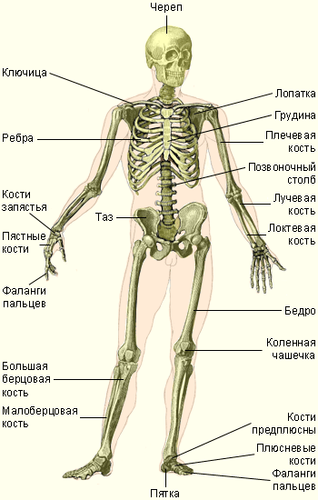
Скелет взрослого человека состоит приблизительно из 200—208 костей, соединенных различными видами суставов.

Slide 5
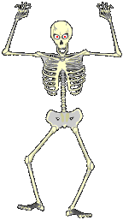
Скелет и мышцы определяют форму тела, обеспечивают опорную, защитную и двигательную функции.
ПОДДЕРЖИВАЕТ ФОРМУ ТЕЛА
ЧЕЛОВЕКА
ОБЕСПЕЧИВАЕТ
ДВИЖЕНИЯ
ОПОРА И ЗАЩИТА ВНУТРЕННИХ ОРГАНОВ

Slide 6
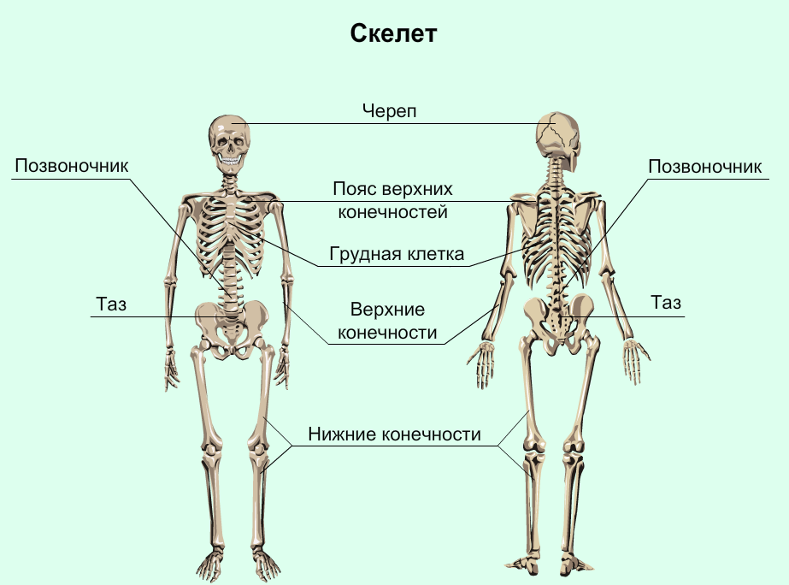
В скелете различают четыре отдела: скелет туловища, скелет головы (череп), скелет верхних и нижних конечностей.

Slide 7
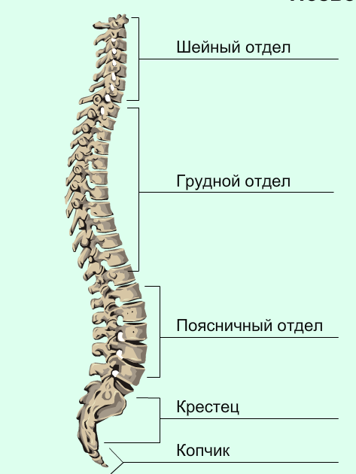
Позвоночник является главной опорной структурой нашего тела. Без позвоночника человек не мог бы ходить и даже стоять. Другой важной функцией позвоночника является защита спинного мозга.
33
позвонка

Slide 8
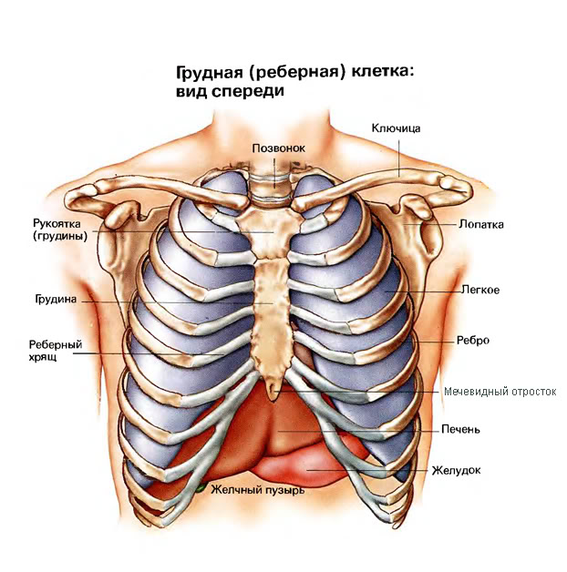
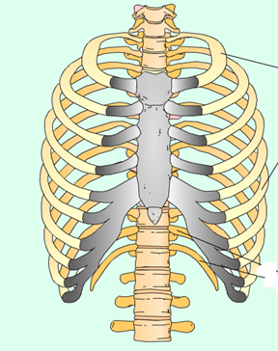
Лёгкие и сердце окружены грудной клеткой. Она состоит из 12 пар очень крепких , но гибких рёбер.

Slide 9
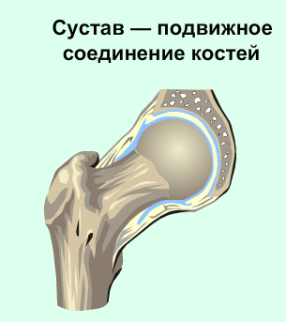
Между собой кости соединены СУСТАВАМИ.
Если бы не было суставов, мы не смогли бы двигаться.

Slide 10
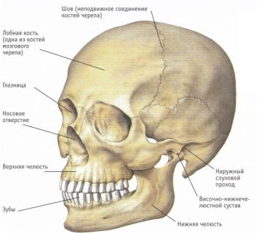
ЧЕРЕП
Кости черепа очень тверды. Череп защищает головной мозг от повреждений.

Slide 11
Какими свойствами обладают кости.
упругость
прочность
лёгкость

Slide 12
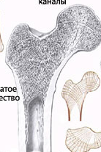
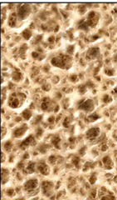
Вещества, входящие в состав кости :
соли кальция, магния , фосфора и белки,жиры,углеводы. Белки,жиры,углеводы сообщают кости упругость и эластичность. Соли кальция и магния придают кости твердость. Сочетание твердости и эластичности сообщает кости прочность.

